Slide 1
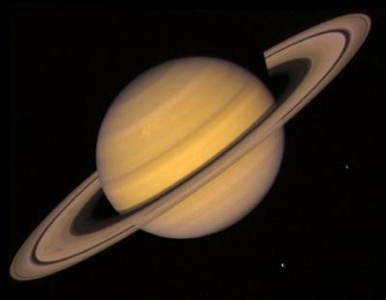
SATURNAS
Darbą parengė Lukas Pogoželskis GIID
Fizikos mokytoja Nijolė Šmitienė
Kauno “Varpo” gimnazija

Slide 2
TURINYS
Tikslas
Kas yra Saturnas?
Sudėtis
Fizinės charakteristikos
Saturno žiedai
Saturnas Mitologijoje
Kosminių stočių informacija
Stebėjimo ypatumai
Palydovai
Įdomūs faktai apie Saturną
Klausimai
Informacijos šaltiniai
Išvada

Slide 3
TIKSLAS:
Pristatyti Saturną – žieduotąją planetą.
Išanalizuoti jo sudėtį, žiedus;
palydovus, stebėjimo galimybes,
kosminių stočių informaciją;
Saturno vietą mitologijoje.

Slide 4
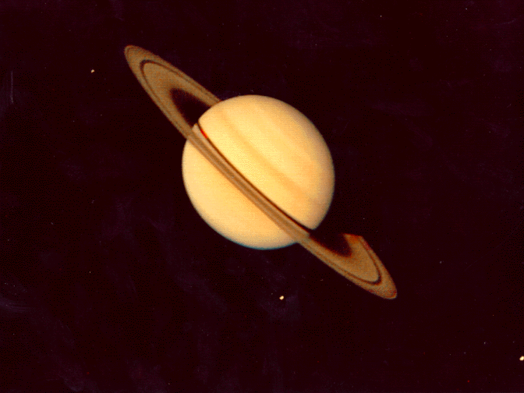
KAS YRA SATURNAS?
Saturnas (senovės lietuvių vadintas Sėlija) – antra pagal dydį (po Jupiterio) ir šešta pagal atstumą nuo Saulės planeta (tarp Jupiterio ir Urano). Saturnas matomas plika akimi, dėl to žinomas nuo senovės. Ženklas: ♄. Tiesa, iki teleskopo išradimo nebuvo galimybės pamatyti jo žiedų, kurie yra vienas gražiausių objektų visame danguje.
http://kosmonautikalt.narod.ru/JSUNP/Saturnas/voyager1/Saturnas.gif

Slide 5
SATURNO SIMBOLIS

Slide 6
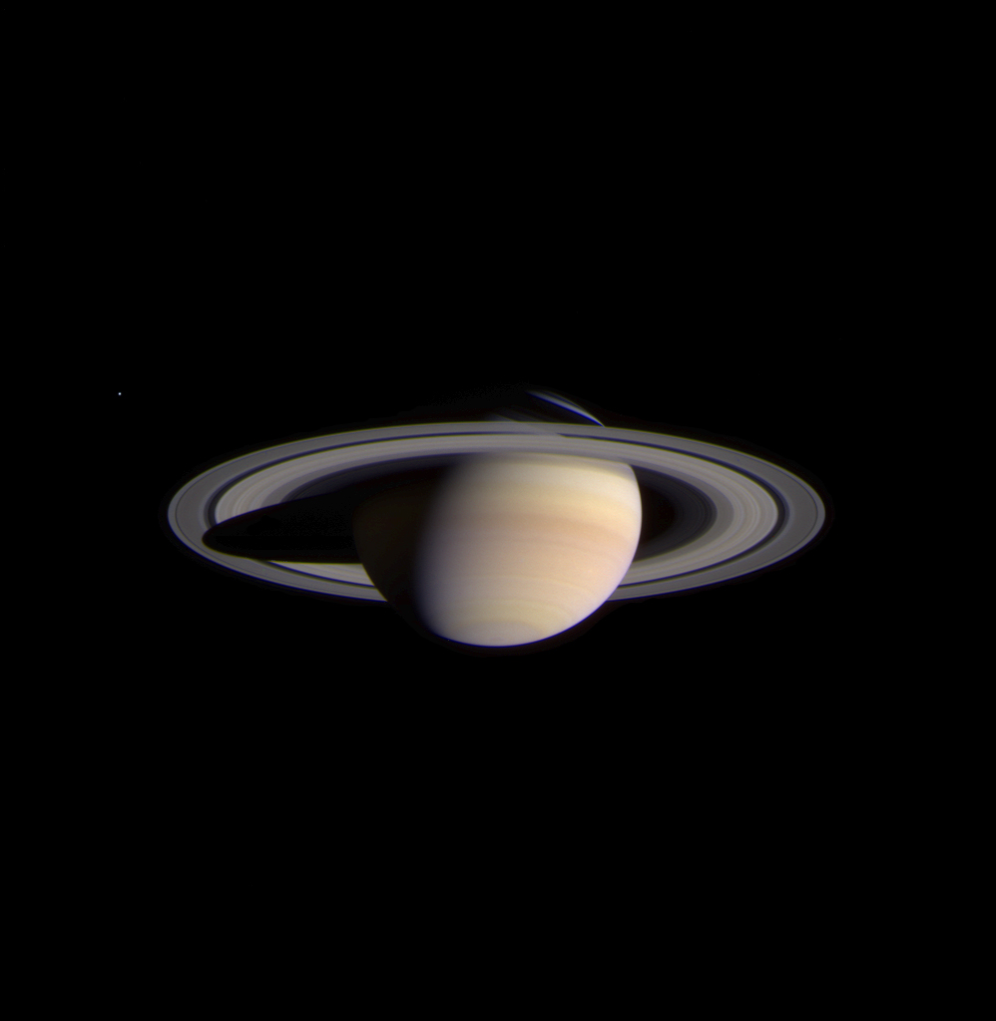
Saturnas nuo Saulės vidutiniškai nutolęs per 1429 milijonų km. Aplink Saulę apsisuka per 29,64 metus. Turi žiedų sistemą.
Jo skersmuo didesnis negu Žemės 10 kartų, o masė — 95 kartus. Vidutinis tankis 0,7 g/cm3. Taigi Saturnas vidutiniškai yra lengvesnis už vandenį.
http://astronomija.lt/enciklopedija/index.php/Vaizdas:Saturnas_NASA.jpg

Slide 7
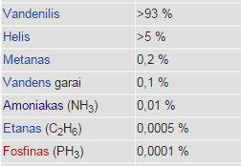
SUDĖTIS
Saturnas priklauso didžiosioms dujų planetoms. Jo atmosfera (kaip ir Jupiterio) susideda daugiausia iš vandenilio ir helio, tačiau kitokiu santykiu.

Slide 8
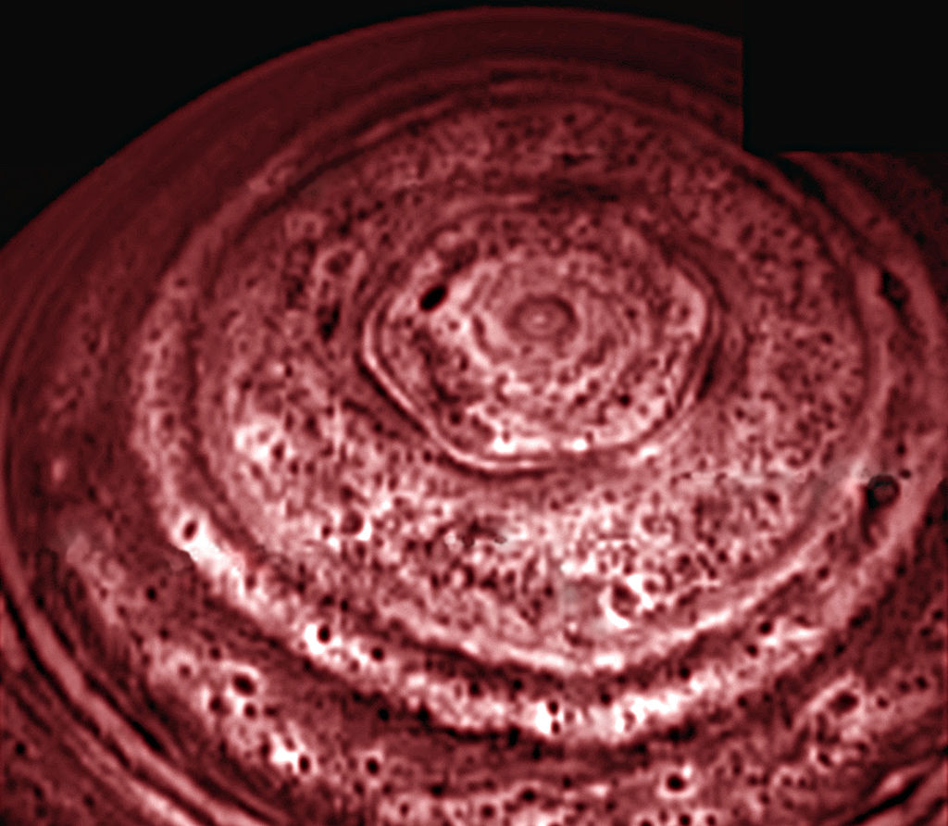
FIZINĖS CHARAKTERISTIKOS
Planetos masė 95 kartus viršija Žemės masę. Aplink ašį Saturnas apsisuka per 10,25 val. Saturno žiedas susidaręs iš ledo gabaliukų. Šiauriniame poliuje stebėta šešiakampė debesų sistema.
https://lt.wikipedia.org/wiki/Saturnas#/media/File:Saturn_hexagonal_north_pole_feature.jpg

Slide 9
Saturne irgi matosi šviesios ir tamsios lygiagrečios pusiaujui juostos, sūkuriai. Tačiau jo debesų detalės ne tokios spalvingos ir kontrastingos. Debesų temperatūra irgi gerokai žemesnė — (-178ºC). Atmosferą, kurios storis apie 300 km, sudaro molekulinis vandenilis (88%), helis (11%), amoniakas, metanas, etanas, acetilenas, vandens garai ir snaigės. Ties pusiauju vėjas pastoviai pučia iš vakarų į rytus, o jo greitis siekia 500 m/s.

Slide 10
Saturnas, kaip ir Jupiteris, neturi kieto paviršiaus. Kelių šimtų kilometrų gylyje, skaičiuojant nuo viršutinių debesų, prasideda skysto molekulinio vandenilio vandenynas. Jo gylis 32 000 km. Po juo yra metališkojo vandenilio 12 000 km storio sluoksnis ir pagaliau centre — 16 000 km spindulio branduolys, sudarytas iš silikatų, taip pat vandens, amoniako bei metano ledų. Centre temperatūra turi būti 20 000 K, tankis — 13,5 g/cm³. Saturno magnetinis laukas kelis kartus stipresnis negu Žemės. Jo ašis sutampa su sukimosi ašimi.

Slide 11
Planeta smarkiai suplota pirmiausia dėl nedidelio vidutinio tankio, kuris mažesnis negu vandens, ir antra, dėl spartaus sukimosi apie ašį. Saturne daugiausia yra vandenilio. Jame šiek tiek daugiau metano ir mažiau amoniako negu Jupiteryje. Nors Saturno masė 95 kartus didesnė negu Žemės, laisvojo kritimo pagreitis ties paviršiumi beveik toks pat kaip Žemėje.

Slide 12
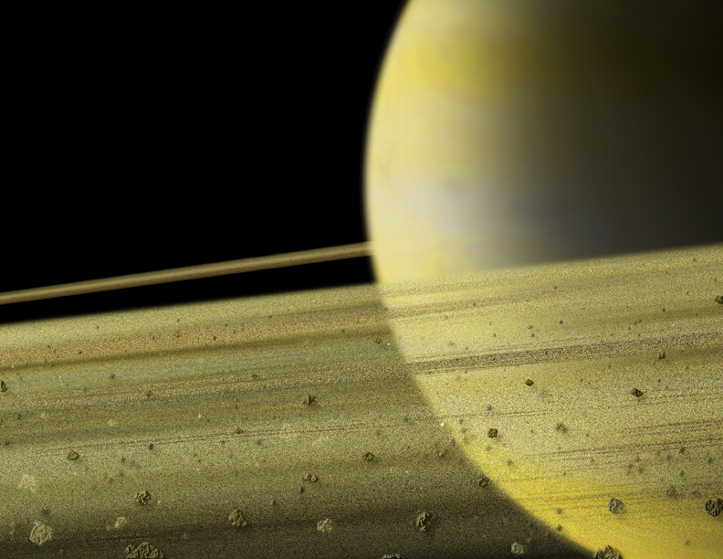
SATURNO ŽIEDAI
Saturnas turi plačius žiedus, kuriuos sudaro įvairaus dydžio (nuo kelių mikrometrų iki 10 m) ledo gabalėliai, kietos dalelės ir uolos, skriejančios aplink Saturną jo pusiaujo plokštumoje. Kiekvienas iš septynių žiedų sudarytas iš tūkstančių dar plonesnių koncentrinių žiedelių. Bendras žiedų plotis yra daugiau kaip 400 000 km, o storis — vos 1 km. Pro teleskopą matomi tik ryškiausi trys žiedai. Pirmasis apie Saturno žiedų stebėjimą 1610 m. paskelbė Galilėjas Galilėjus.
http://www.technologijos.lt/upload/image/n/mokslas/astronomija_ir_kosmonautika/straipsnis-7362/saturn_rings.jpg

Slide 13
Saturnas turi plačius žiedus, kuriuos sudaro įvairaus dydžio (nuo kelių mikrometrų iki 10 m) ledo gabalėliai, kietos dalelės ir uolos, skriejančios aplink Saturną jo pusiaujo plokštumoje. Kiekvienas iš septynių žiedų sudarytas iš tūkstančių dar plonesnių koncentrinių žiedelių. Bendras žiedų plotis yra daugiau kaip 400 000 km, o storis — vos 1 km. Pro teleskopą matomi tik ryškiausi trys žiedai, kurių bendras plotis apie 70 000 km.

Slide 14
Saturno žiedus 1610 pastebėjo G. Galilėjas, bet palaikė juos palydovais. 1656 K. Huigensas įrodė, kad tai žiedai. C žiedą 1848 atrado Dž. F. ir V. K. Bondai, F žiedą — 1979 JAV tarppl. stotis "Pioneer"-11, D ir G žiedus — 1980 JAV tarppl. stotis "Voyager-1", E žiedą — 1981 "Voyager-2".

Slide 15
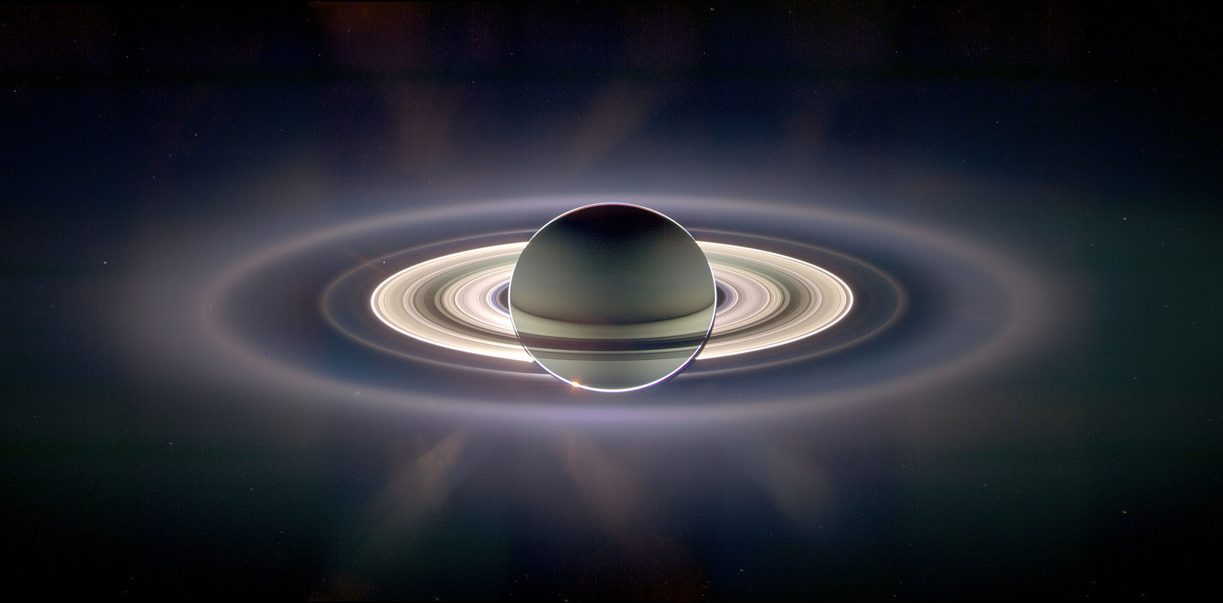
SATURNO ŽIEDAI. FOTOGRAFUOTA IŠ CASSINI-HUYGENS KOSMINIO ZONDO 2006 M. RUGSĖJO 15D.
https://lt.wikipedia.org/wiki/Saturnas#/media/File:Saturn_eclipse_exaggerate

Slide 16
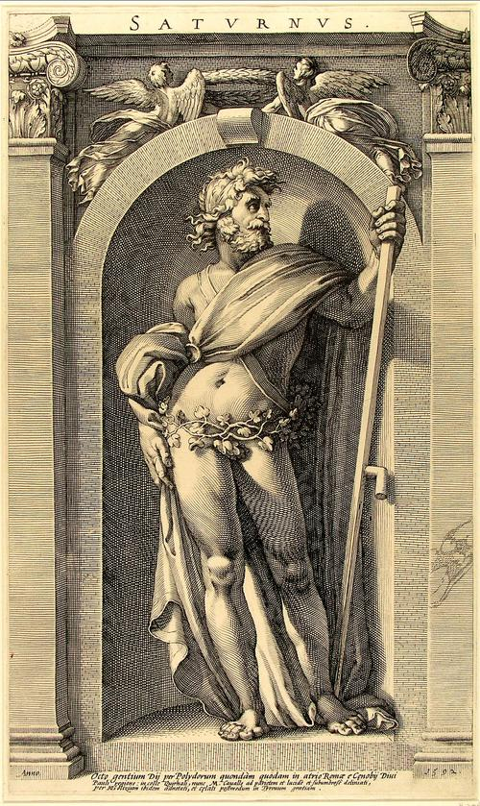
SATURNAS (MITOLOGIJOJE)
Romėnų mitologijoje Saturnas– vienas iš seniausių dievų.
Jo garbei gruodžio 17 d. švenčiama Saturnalija. Šventė pradžioje truko vieną dieną, tačiau vėliau buvo pailginta iki savaitės. Saturnalijos metu šeimininkas ir vergas susikeisdavo vaidmenimis, buvo aplaidžiai žiūrima į moralinius suvaržymus, o etikos taisyklės ignoruojamos.
497 pr. m. e. Saturnui buvo pastatyta šventykla Forum Romanum vietovėje. Joje buvo karališkas iždas.
https://lt.wikipedia.org/wiki/Saturnas_(mitologija)#/media/File:Polidoro_da_Caravaggio_-_Saturnus-thumb.jpg

Slide 17
Saturnas romėnų mitologijoje - laiko ir likimo dievas, vienas iš seniausių dievų, iš kurio gimė visi kiti. Šios planetos globojami žmonės turi atminti, kad likimą jie kuria patys. Tereikia noro ir pastangų, tuomet galima įgyvendinti kiekvieną tikslą.

Slide 18
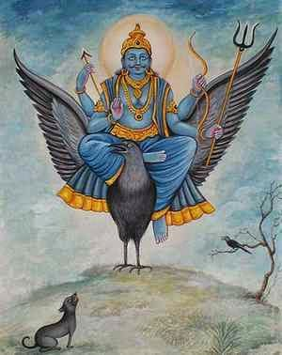
SATURNAS HOROSKOPUOSE
SATURNAS - riboja žmogaus galimybes. Valdo laiką, amžių. O žmogaus charakteryje simbolizuoja uždarumą, ištvermę, diplomatiją, egoizmą, depresiją ir aistrą. Tai vadinama - likimo planeta.
http://1.bp.blogspot.com/-i-o4InCIdBM/VTCkj6xGEXI/AAAAAAAABYQ/9VSP6cj8dC4/s1600/sat2.jpg RRObF4x7HtM/VTCke_GsNiI/AAAAAAAABYI/9xufbAWcY24/s1600/d188d0b0d0bdd0b8.jpg

Slide 19
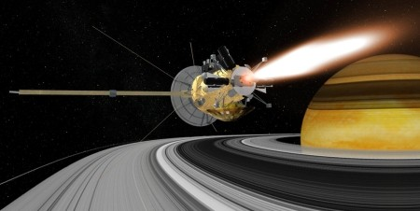
KOSMINIŲ STOČIŲ INFORMACIJA
Saturnas yra labai toli nuo Žemės, ir kosminės stotys jį pasiekia tik per keletą metų. Pirmasis Saturno žvalgas buvo „Pionierius-11″, 1974 m. gruodžio mėn. jis aplankė Jupiterį ir perdavė į Žemę nuotrauką bei gausybę duomenų; po to buvo aplankytas ir Saturnas, kurį pasiekė 1979 m. rugsėjo 1 d. 1980 ir 1981 m. pro Saturną praskriejo „Vojadžeris-1″ ir „Vojadžeris-2″, iš Žemės paleisti 1977 m., o 1979 m. aplankę Jupiterį. Visos trys stotys perdavė Saturno debesų, jo žiedų bei palydovų nuotraukų, atrado ir tyrė planetos magnetinį lauką.
https://www.google.lt/search?q=saturno+palydovai&espv=2&biw=1600&bih=799&source=lnms&tbm=isch&sa=X&ved=0ahUKEwiSkorU6ffLAhXKDywKHUFWD5IQ_AUIBigB&dpr=1#imgrc=VVcPj2W6QGl-CM%3A

Slide 20
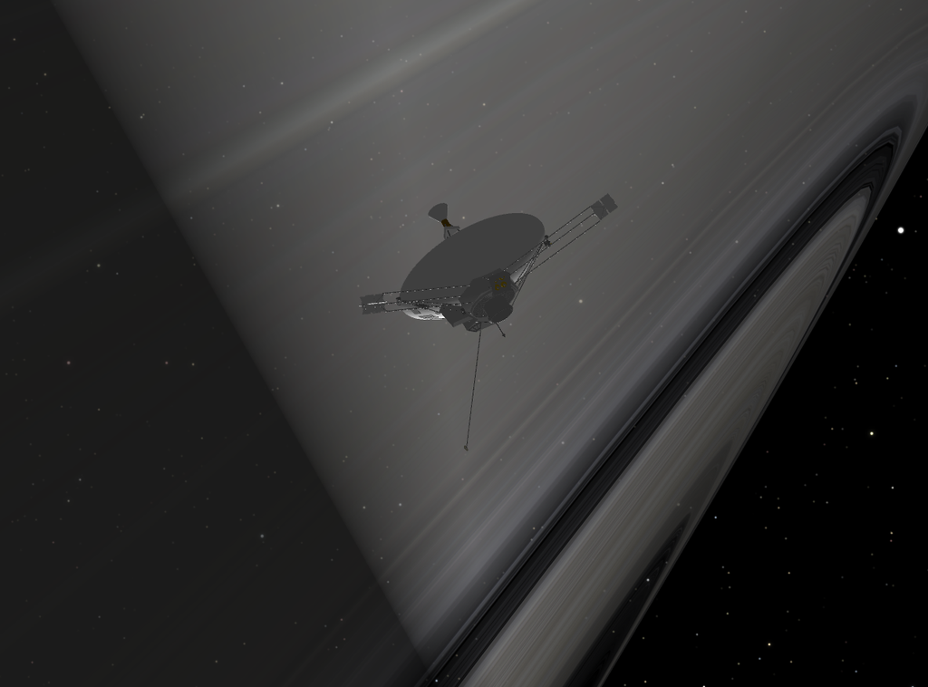
PIONNEER
JAV automatinių stočių serija Saulės sistemos tarpplanetinei erdvei ir planetoms tirti (1960-1973). Pirmosios 6 stotys tapo dirbtiniais Saulės palydovais ir tyrė tarpplanetinę erdvę. "Pioneer-10", paleista 1972, praskriejo pro Jupiterį 1973, perdavė Jupiterio ir jo palydovų bei žiedo nuotraukas. "Pioneer-11", paleista 1973, praskriejo pro Jupiterį 1974 ir pro Saturną 1979. Perdavė daug informacijos apie Jupiterį, Saturną ir jų žiedus.
https://en.wikipedia.org/wiki/Pioneer_11#/media/File:Pioneer_11_Saturn_Rings.png

Slide 21
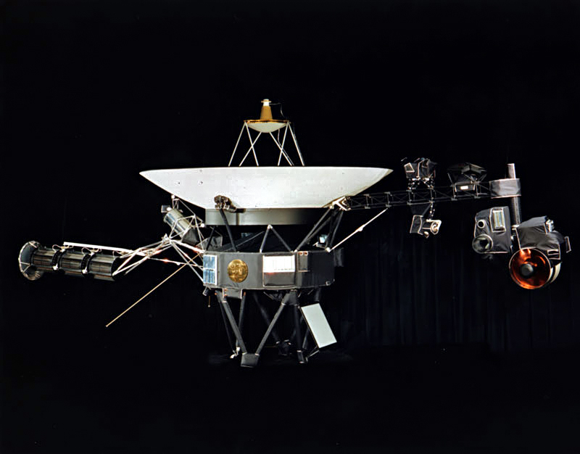
VOYAGER 1
NASA tarpplanetinė stotis, paleista 1977.09.05. Praskriejo pro Jupiterį 1979.03.05 ir Saturną 1980.11.12. Saturno gravitacijos laukas stotį nukreipė 35º kampu į šiaurę nuo ekliptikos plokštumos. 1997 m. pabaigoje stotis buvo už 68 a.v. nuo Saulės, tolsta 17.4 km/s greičiu į tarpžvaigždinę erdvę. Yra ties Heraklio ir Gyvatnešio žvaigždynų riba ir lėtai slenka α Oph žvaigždės kryptimi.
https://lt.wikipedia.org/wiki/Voyager_1#/media/File:Voyager.jpg

Slide 22
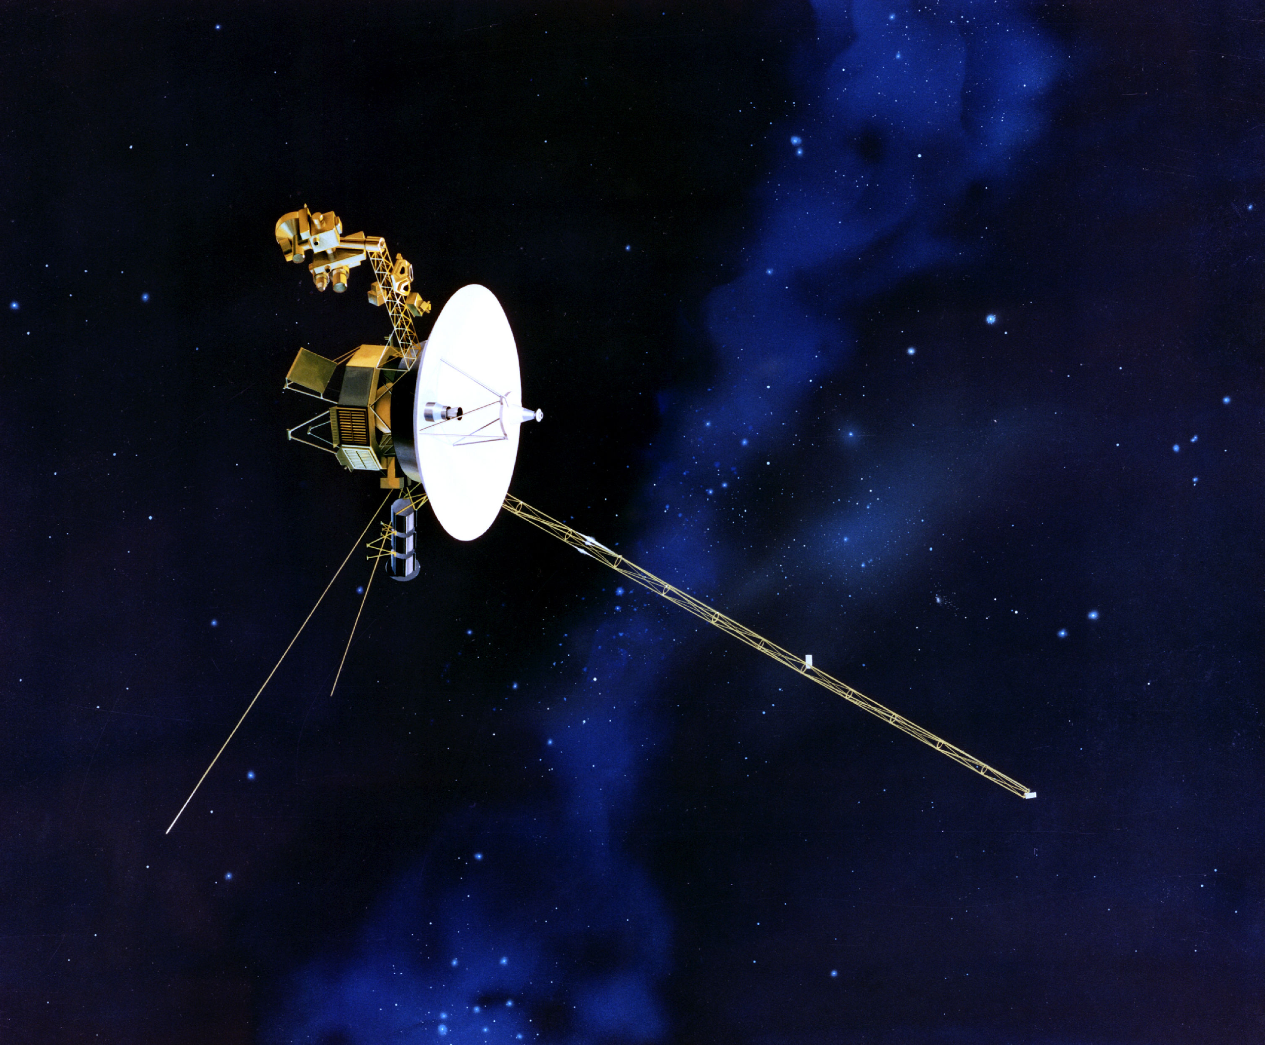
VOYAGER 2
NASA tarpplanetinė stotis, paleista 1977.08.20. Praskriejo pro Jupiterį 1979.07.09, pro Saturną 1981.08.25., pro Uraną 1986.01.24 ir pro Neptūną 1989.08.24. Neptūno gravitacijos laukas pasuko stoties trajektoriją 48º kampu į pietus nuo ekliptikos plokštumos. 1997 pabaigoje stotis buvo už 53 a.v. nuo Saulės, tolsta 15.9 km/s greičiu į tarpžvaigždinę erdvę. Yra pietinio dangaus pusrutulyje ties Pietinio Vainiko, Šaulio ir Teleskopo žvaigždynų riba. Judėjimo kryptis - link Teleskopo ir Povo žvaigždynų.
http://pics-about-space.com/voyager-2-space-probe-crash?p=2#img7975636686617655378

Slide 23
STEBĖJIMO YPATUMAI
Saturną dažniausiai galime pamatyti balandžio ar gegužės mėnesį. Nukreipus į Saturną teleskopą, atsivers pribloškiantis vaizdas. Net prie nedidelio didinimo bus akivaizdžiai matyti, kad planetos diskas yra kiek suplotas dėl jos sukimosi. Žinoma, Saturno stebėjimas nebus pilnavertis, nepasidairius jo palydovų. Geriausiai matomas yra Titanas, kuris visada matomas bet kokiu teleskopu netoli planetos kaip 8 ryškio žvaigždė.
Vos tik sutemus, Saturną nesunkiai galima pamatyti maždaug pietų kryptimi, visai netoli vienos ryškesnių Mergelės žvaigždyno žvaigždžių – Porimos

Slide 24
SATURNO PALYDOVAI
Saturnas turi mažiausiai 62 palydovus, iš kurių 53 turi oficialius pavadinimus. Keli jų: Titanas, Panas, Atlantas, Prometėjas, Pandora, Epimetėjas, Janas, Mimas, Enceladas, Tetija, Telesta, Kalipsė, Dionė, Elenė, Rėja, Hiperionas, Japetas, Febė.
Tikslaus Saturno palydovų skaičiaus galbūt ir neturėsime, kadangi nėra objektyvios skiriamosios linijos tarp Saturno žiedus sudarančių objektų ir jau pavadintų (ar būsimų) palydovų.

Slide 25
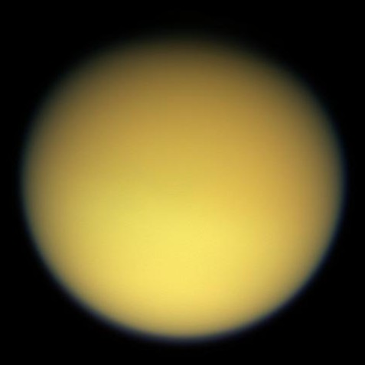
TITANAS
Didžiausias Saturno palydovas. Turi atmosferą, kuri susideda iš azoto (85%), argono (12%), metano, etano, acetileno, etileno, ciano ir kitų organinių junginių. Paviršių nuolat dengia debesys.1655m. atrado K. Huigensas. Pavadintas senovės graikų pirmos kartos dievų - titanų vardu. Šeši titanai ir šešios titanidės buvo Žemės deivės Gėjos ir dangaus dievo Urano vaikai.
https://lt.wikipedia.org/wiki/Titanas_(palydovas)#/media/File:Titan_Visible.jpg

Slide 26
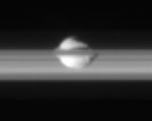
PANAS
Artimiausias Saturno palydovas.. Atrastas 1991 m. tarpplanetinių stočių "Voyager-1" ir "Voyager-2" nuotraukose. Pano orbita yra Saturno žiedų Enkės spragoje. Pavadintas pagal senovės graikų piemenų dievą Paną, kuris buvo vaizduojamas pusiau žmogumi, pusiau ožiu.
https://lt.wikipedia.org/wiki/Panas_(palydovas)#/media/File:Pan_side_view.jpg

Slide 27
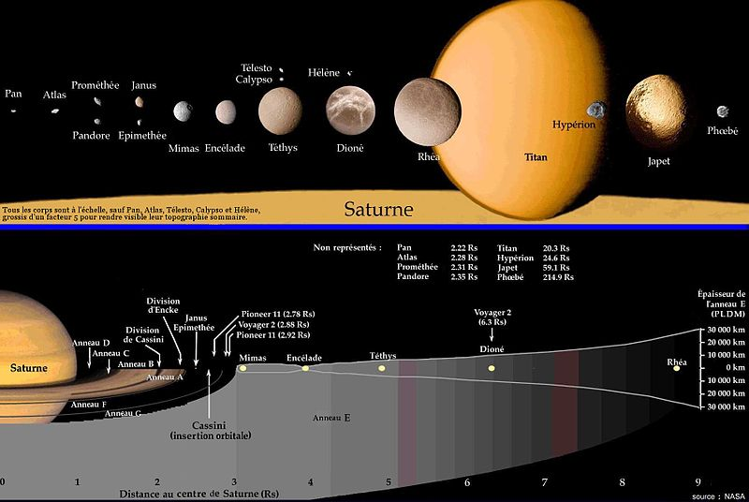

Slide 28
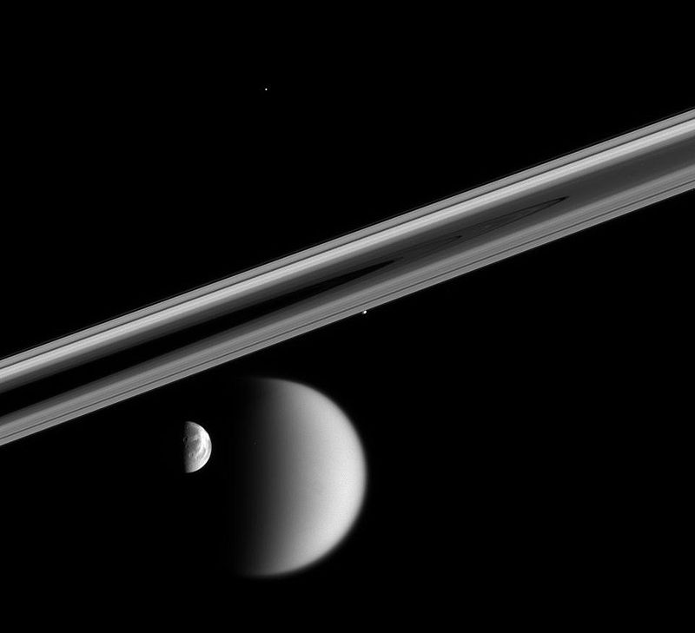
4SATURNO PALYDOVAI, CASSINI NUOTRAUKA

Slide 29
ĮDOMŪS FAKTAI APIE SATURNĄ
Diena Saturne trunka 10 valandų, 32 minutes ir 35 sekundes
Saturnas toks didelis, kad net už 55 mln. km būtų aiškiai matomas kaip planeta, kurią juosia žiedai.
Jei panardinti Saturną į vandienį, jis plūduriuos paviršiuje, nes Saturno tankis yra žymiai mažesnis už vandens.
Saturnui prie Žemės priartėjus per 1 mln. km, ant, virš horizonto tekančio Saturno paviršiaus, atsirastų juoda dėmė. Tai – Žemės šešėlis.

Slide 30
KLAUSIMAI ☺
1) Kelinta pagal dydį planeta yra Saturnas?
a) 1
b) 2
c) 5

Slide 31
ATSAKYMAS
b) 2

Slide 32
2) Atmosfera susideda daugiausia iš?
a) Metano ir amoniako
b) Vandenilio ir helio
c) Etano ir fosfino

Slide 33
ATSAKYMAS
b) Vandenilio ir helio

Slide 34
3) Kelintas pagal atstumą nuo Saulės yra nutolęs Saturnas?
a) 4
b) 5
c) 6

Slide 35
ATSAKYMAS
c) 6

Slide 36
4) Artimiausias Saturno palydovas?
a) Titanas
b) Panas
c) Atlantas

Slide 37
ATSAKYMAS
b) Panas

Slide 38
5) Kiek kartų Saturno masė ddesnė už Žemės masę?
a) 95
b) 5
c) 3000

Slide 39
ATSAKYMAS
a) 95

Slide 40
6) Saturnas - ?
a) skysčių milžinas
b) kietųjų metalų milžinas
c) dujų milžinas

Slide 41
ATSAKYMAS
c) dujų milžinas

Slide 42
7) Pagrindinė Saturno puošmena yra jo?
a) kalnai
b) žiedai
c) krateriai

Slide 43
ATSAKYMAS
b) žiedai

Slide 44
8) Kaip buvo vadinamas Saturnas senovės lietuvių?
a) Sėlija
b) Vaivora
c) Indraja

Slide 45
ATSAKYMAS
a) Sėlija

Slide 46
9) Saturno simbolis?
a) α
b) ♄
c) Ω

Slide 47
ATSAKYMAS
b) ♄

Slide 48
10) Didžiausias Saturno palydovas?
a) Mimas
b) Enceladas
c) Titanas

Slide 49
ATSAKYMAS
c) Titanas

Slide 50
IŠVADA
Saturnas – planeta milžinė, apgaubta legendomis nuo senovės;
Kosminiai tyrimai parodė, kad jos tankis labai mažas, mažesnis ir už vandens
Planetą supa daugybė įvairaus dydžio palydovų.

Slide 51
INFORMACIJOS ŠALTINIAI
http://www.tandemas.lt/bakas/space/planetos/saturnas.html
https://lt.wikipedia.org/wiki/Saturnas
http://astro.res.lt/planet/sat/sat.htm

Slide 52
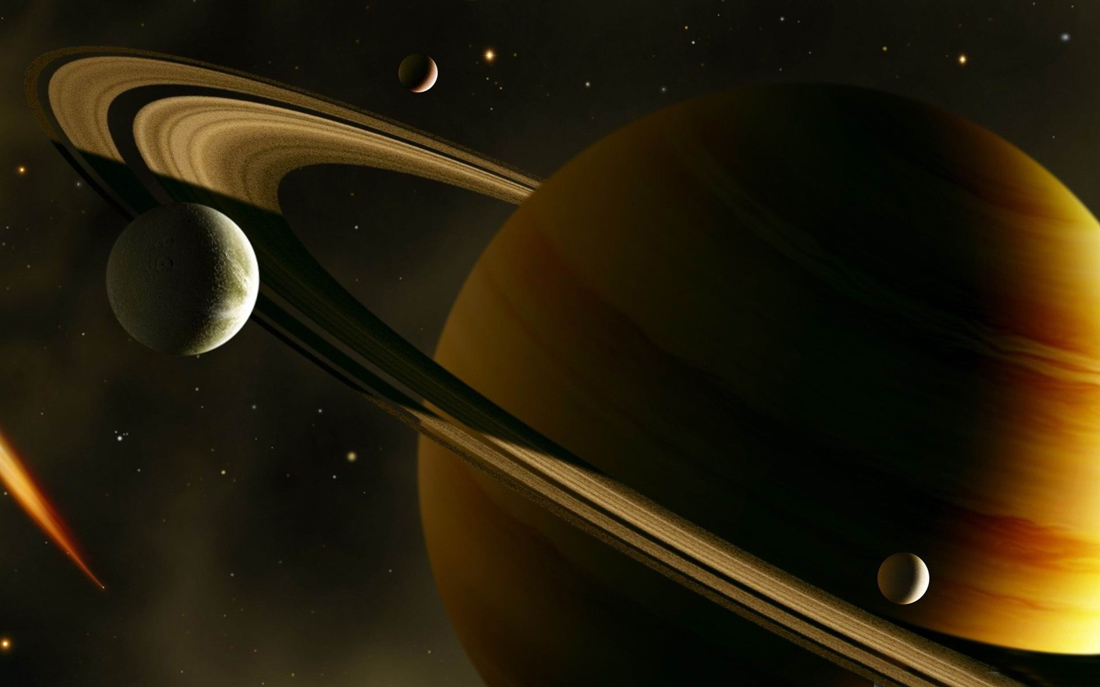
AČIŪ UŽ DĖMESĮ ☺

